Slide 1


ANALISIS DE LAS PROPIEDADES FÍSICO – MECÁNICAS DE LAS MADERAS NATIVAS DEL ECUADOR: ALISO, CANELO AMARILLO, MANZANO COLORADO, ROBLE PARA EL DISEÑO ESTRUCTURAL DEL CONVENTO PARA EL CENTRO PASTORAL ESPÍRITU SANTO A UBICARSE EN EL CAMAL METROPOLITANO EN LA CIUDAD DE QUITO.
CLAVÓN JAVIER G.
ROSERO FRANCISCO A.
Quito 22 de Julio del 2013

Slide 2
CAPITULO I: GENERALIDADES

Slide 3
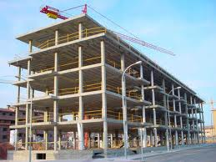
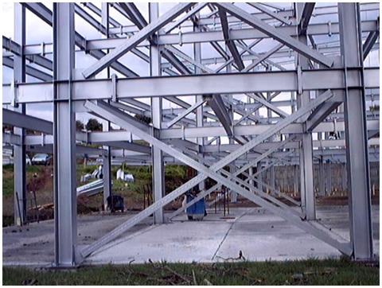
Antecedentes
La sociedad ecuatoriana utilizanda materiales convencionales para la construcción. Esto conlleva a que no se haya generado normas técnicas de la madera para la el país, y no se realice producción industrializada de la misma.

Slide 4
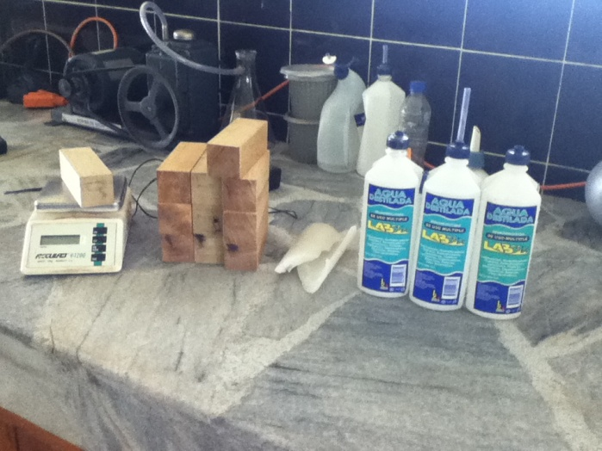
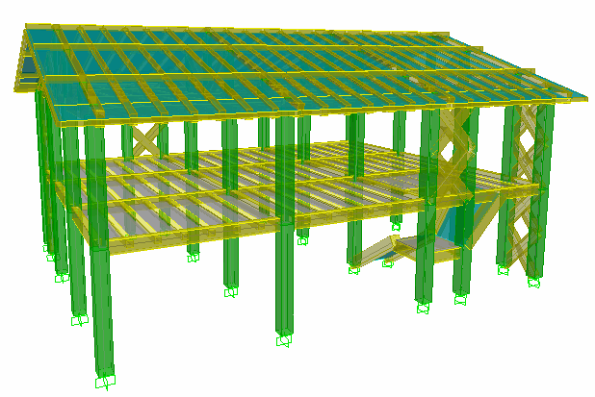
OBJETIVO GENERAL DEL ESTUDIO
Determinar las propiedades físico – mecánicas de un grupo determinado de las maderas nativas del Ecuador que no han sido estudiadas: ALISO, CANELO AMARILLO, MANZANO COLORADO, ROBLE; y desarrollar un diseño como aplicación a los resultados obtenidos en laboratorio.

Slide 5
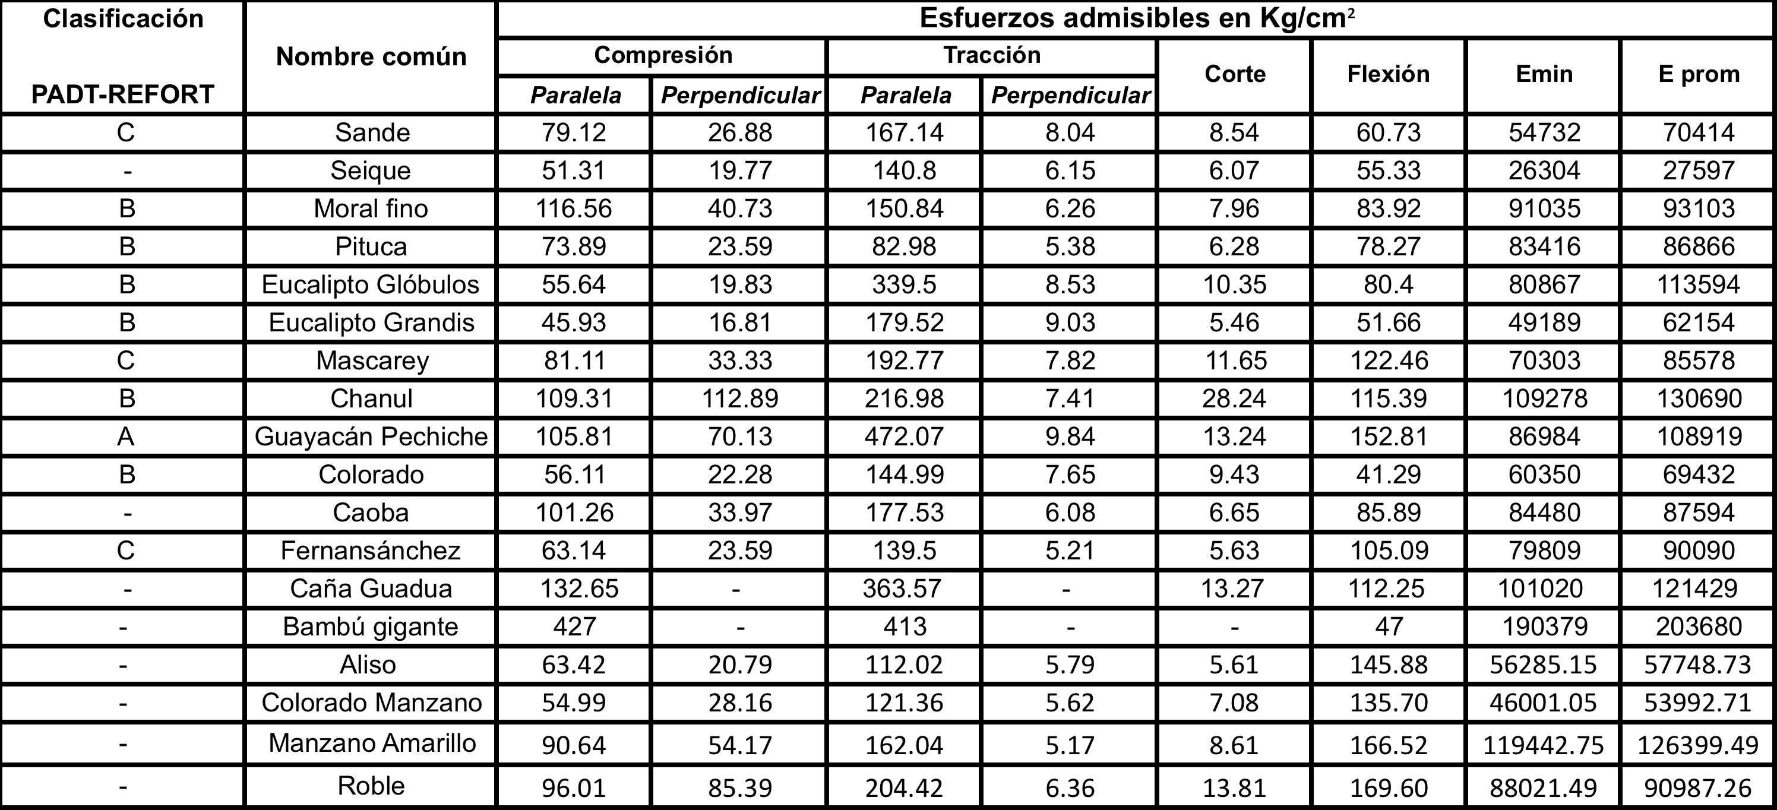
    JUSTIFICACIÓN
En la Escuela Politécnica del Ejército se han realizado estudios sobre el análisis Físico- Mecánico de varios tipo de madera y con este proyecto de investigación hemos logrado categorizar a otro grupo de maderas

Slide 6
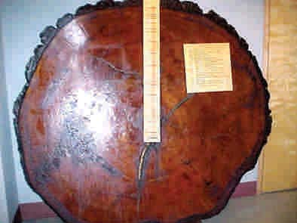
    Antecedentes
La madera tiene una compleja estructura natural, más que ser un material diseñado para satisfacer necesidades de carpinteros, es un material que puede llegar a convertirse en un elemento estructural.

Slide 7
INFLUENCIA DE LA LUNA EN EL CORTE
Figura 1.2 Las fases lunares y la dinámica de la savia en los árboles

Slide 8
      ETAPAS Y PROCESOS DE CORTE
      APEO (Corte o tala)
      PODA (Eliminación de ramas)
      DESCORTEZADO
      TROCEADO (Corte en secciones)
      SECADO (Natural o Artificial)
SECADO
SECADO NATURAL: Se coloca en pilas con separaciones entre las piezas que permiten la aireación del material. La duración del proceso depende de la clase de madera y del espesor.
SECADO ARTIFICIAL: Se alojan en cámaras completamente metálicas de acero o aluminio. Las cámaras poseen instalaciones que gradúan la temperatura

Slide 9
PROTECCIÓN O CURADO
Tipo de protección. (Superficial, media o profunda). Indica el grado de penetración del tratamiento.
Productos protectores. Hidrosolubles, hidrodispersables, con disolvente orgánico, y orgánicos naturales.
Métodos de tratamiento. Es el proceso por el cual se aplica el protector a la madera. Puede ser pincelado, pulverizado, inmersión, a presión y doble vacio.

Slide 10
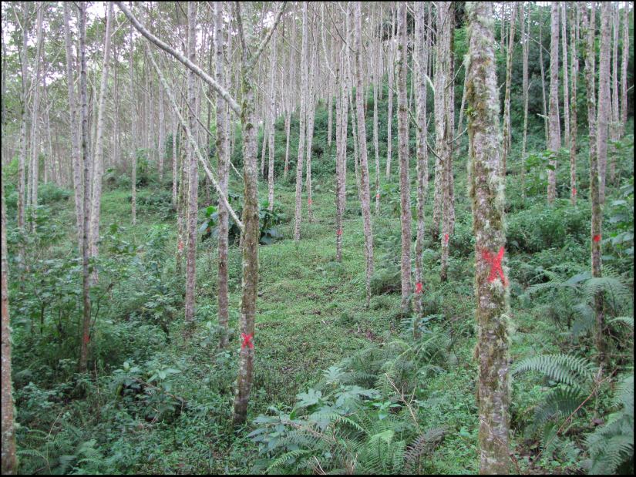
ALISO
(Alnus acuminata)
      Morfología. Árbol monoico, inerme, de 6-15 m. de altura, 20-50 cm. de diámetro.
      Zonas de Producción. En el valle de Oyacachi Cantón del Chaco Provincia del Napo, junto a los ríos como en las laderas, entre los 2500 y los 3200 m.s.n.m

Slide 11
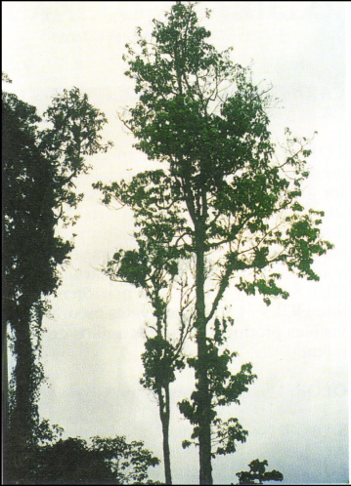
CANELO AMARILLO
(Ocotea javitensisoria)
      Morfología. Alcanza hasta 30 m de altura y 100 cm de diámetro. Copa redondeada.
      Zonas de Producción. En Ecuador y Perú a menudo se encuentra como un elemento muy importante en los bosques entre 600 y 1300 m.s.n.m. donde alcanza su mayor desarrollo. En las zonas bajas, a menos de 600 m.s.n.m. es un árbol pequeño.

Slide 12
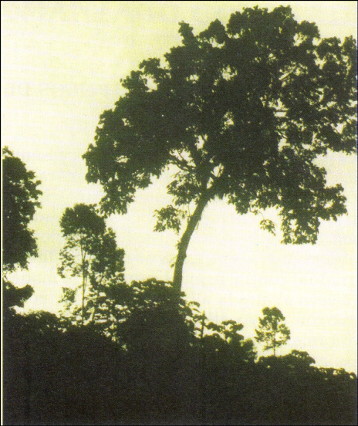
MANZANO COLORADO
(Guarea kunthiana)
      .
      Morfología. Alcanza hasta los 35 m de altura y 100 cm de diámetro;. Copa globosa, densa.
      Zonas de Producción. En ecuador se le encuentra de las zonas bajas hasta 2500 m.s.n.m.

Slide 13
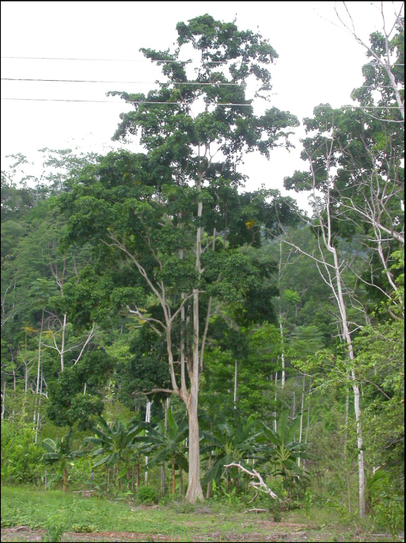
ROBLE
(Terminalia oblonga.)
Morfología. Es un árbol grande de 35 m de alto y 50 cm de diámetro en el tronco.
      Zonas de Producción. Centro América desde Guatemala y El Salvador hasta Panamá y Sudamérica hasta Ecuador, Perú y Brasil.

Slide 14
CAPÍTULO II: PROPIEDADES FÍSICAS

Slide 15
  EL AGUA EN LA MADERA
    AGUA LIBRE
Es aquella que se encuentra, por encima del punto de saturación de las fibras.
AGUA DE SATURACIÓN
Es el agua que se encuentra contenida en las paredes celulares. Tiene gran influencia sobre las propiedades físico – mecánicas. La pérdida de humedad ocurre con menor velocidad hasta llegar a un estado de equilibrio higroscópico con el ambiente, que por lo general varía del 10% al 18%. llenando las cavidades de las células.
AGUA DE COSTITUCIÓN
Es el agua que forma parte de la madera y su eliminación supone técnicas no convencionales de secado e implicaría la destrucción del material.

Slide 16
  CONTENIDO DE HUMEDAD
      Preparación de las probetas
Las piezas de prueba para la determinación del contenido de humedad deben ser preparadas inmediatamente después de cada prueba mecánica. El numero de probetas debe ser igual al número de ensayos tanto para las evaluaciones físicas y mecánicas.
Flexión estática: un cubo de 20 mm de arista.
Tracción paralela a la fibra: muestra de 76 mm de longitud y sección transversal igual a la sección reducida de la muestra original.
Tracción perpendicular a la fibra: una pieza sobrante después de la falla de la probeta.
Compresión paralela a la fibra: un cubo de 50 mm de arista.
Compresión perpendicular a la fibra: un cubo de 50 mm de arista.
Corte Paralelo a la fibra: la porción menor separada después del corte

Slide 17
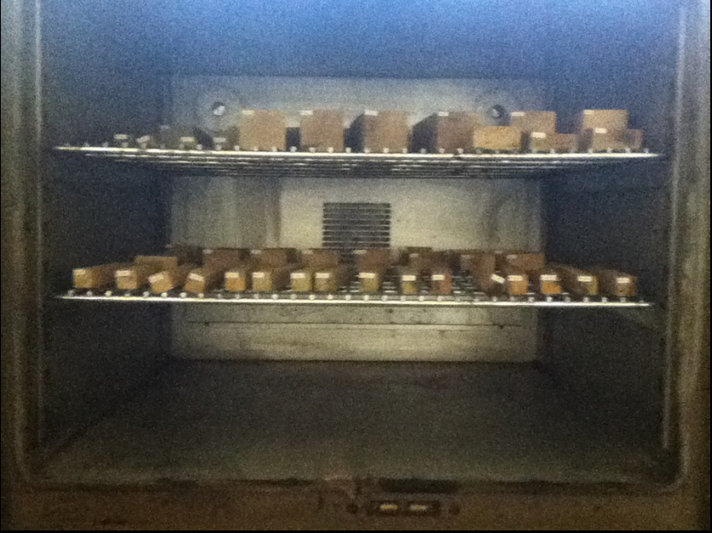
      Procedimiento
Las probetas a ser ensayadas se pesan con una confiabilidad de 0.1 g. luego deben ser secadas en el horno a una temperatura de 103 ± 2ºC
Figura 2.1 Muestras en el horno de secado
Después de 24 horas la masa de madera debe ser analizada y respectivamente pesada.
El secado debe considerarse completo al transcurrir las 24 horas

Slide 18

      Cálculo de resultados
El contenido de humedad de cada probeta en prueba debe ser calculado como la pérdida de masa expresada como un porcentaje de la masa seca en el horno, con la siguiente expresión
Donde:
CH: Contenido de humedad en porcentaje
Pi: Peso húmedo de la probeta en gramos
Po: Peso en estado anhidro (al horno) de la probeta en gramos
A continuación se mostrará los reportes de pruebas.

Slide 19
CONTENIDO DE HUMEDAD A COMPRESIÓN PARALELA A LA FIBRA
ROBLE
PROBETA | Pi(gr) | Po(gr) | CH(%) | Promedio CH(%)
P-R I | 450.37 | 402.40 | 11.92 | 11.46
P-R II | 446.14 | 400.57 | 11.38
P-R III | 452.55 | 407.35 | 11.10
P-R IV | 444.82 | 399.79 | 11.26
P-R V | 451.99 | 404.81 | 11.65
CONTENIDO DE HUMEDAD(%)
MADERA | Com. Par. Fibra | Com. Per. Fibra | Tra. Par. Fibra | Tra. Per. Fibra | Corte | Flexiòn
Aliso | 13.3 | 12.27 | 11.33 | 11.14 | 11.67 | 12.27
Canelo Amarillo | 12.36 | 12.18 | 12 | 11.64 | 11.2 | 11.89
Manzano Colorado | 12.51 | 12.69 | 12.38 | 11.58 | 12.01 | 12.29
Roble | 11.46 | 11.75 | 11.76 | 11.62 | 12.9 | 11.75

Slide 20
    MASA POR VOLUMEN O DENSIDAD
    ENSAYO
      Alcance
Masa por volumen (Densidad) para los ensayos mecánicos y conocimiento del peso propio de las maderas estudiadas, después de la ejecución de cada uno de los mismos.
      Objetivo
Determinar la masa por volumen de las maderas :Aliso , Canelo amarillo, Manzano colorado y Roble
      Instrumentos
Balanza con precisión de 0.1 gramos
Probeta de 1000 mm3 de capacidad
Pinzas
      Materiales
Agua destilada
Parafina

Slide 21
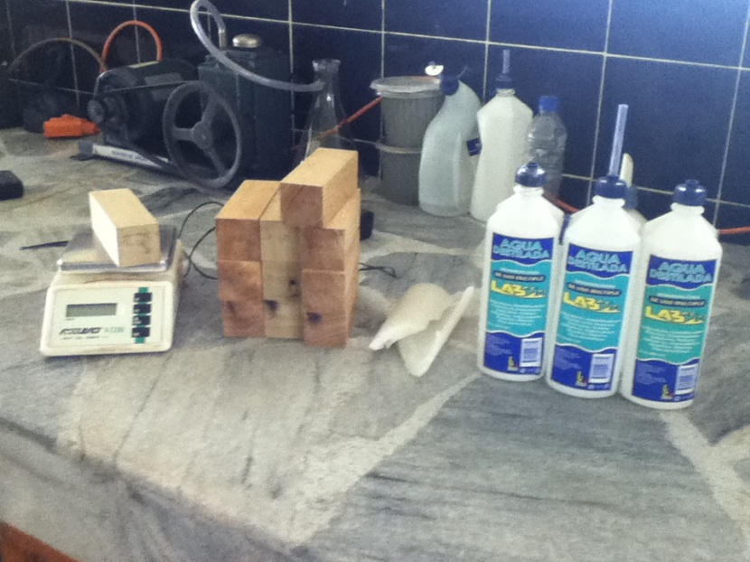
Figura 2.2 Materiales para el ensayo de Masa por Volumen
      Preparación de las probetas
Las probetas deberán tener un contenido de humedad del 12 ± 2%; las dimensiones de las mismas, de acuerdo a lo establecido en las normas COPANT y ASTM, que establecen una probeta prismática de 5 cm por 5 cm por 15 cm, El método que se utilizó, es el de inmersión en agua destilada.

Slide 22
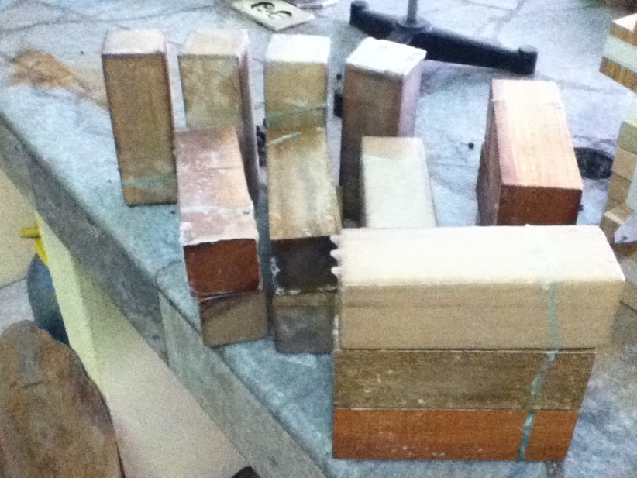
      Procedimiento
Determinar el peso inicial de la probeta.
Bañar la probeta en parafina caliente.
Figura 2.3 Probetas bañadas en Parafina
Se deja enfriar y se vuelven a pesar las probetas, de esta manera se determina el peso de la parafina adherida en la madera.
Se sumerge el espécimen en la probeta graduada (recipiente), la cual contiene un volumen de agua destilada conocido.
Se determina el nivel del agua luego de haber sido sumergido completamente el espécimen. Con esto se obtiene el volumen de la muestra más parafina.

Slide 23

      Cálculo de resultados
Mediante el peso específico, conocido y constante de la parafina (9.00 gr/cm3), se puede obtener el volumen de la parafina adherida a la muestra, restando este volumen del volumen total de la muestra más parafina se obtiene el volumen de la muestra.
Entonces la densidad de las probetas se obtiene mediante la siguiente expresión:
Donde:
Sp_gr: Densidad en gr/cm3
W: Peso de la probeta, en gr.
V: Volumen de la probeta, en cm3.
K: constante igual a 1, cuando W se expresa en gr. y V
en cm³
A continuación se mostrará los reportes de pruebas.

Slide 24
DENSIDAD DE LAS MADERAS
ROBLE
Probeta | P-R I | P-R II | P-R III | P-R IV | P-R V
P. Muestra (gr) | 337.75 | 338.65 | 333.93 | 344.81 | 339.32
P. Muestra + Parafina (gr) | 360.98 | 354.57 | 364.82 | 371.21 | 363.43
Vol. Muestra + Parafina (cm3) | 370.00 | 365.00 | 380.00 | 380.00 | 375.00
Vol. Parafina (cm3) | 25.32 | 17.35 | 33.67 | 28.78 | 26.28
Vol. Muestra (cm3) | 344.68 | 347.65 | 346.33 | 351.22 | 348.72
DENSIDAD (gr/cm3) | 0.98 | 0.97 | 0.96 | 0.98 | 0.97
DENSIDAD PROMEDIO (gr/cm3) | 0.97
DENSIDAD
MADERA | Densidad Promedio (gr/cm3)
ALISO | 0.49
CANELO AMARILLO | 0.54
MANZANO COLORADO | 0.82
ROBLE | 0.97

Slide 25
CAPITULO III: PROPIEDADES MECÁNICAS

Slide 26
ANTECEDENTES
Los ensayos que se efectuaron se basan en las Normas “COPANT para maderas”, con el objetivo de obtener los esfuerzos últimos para flexión estática, compresión perpendicular y paralela a la fibra, tracción perpendicular y paralela a la fibra, y corte. Asimismo para obtener el módulo de elasticidad mínimo y promedio de cada una de las maderas consideradas en esta investigación.
Los ensayos se realizaron en el Laboratorio de ensayo de materiales de la ESPE, con el asesoramiento del Ing. Francisco Navas encargado de dicho laboratorio. Se utilizó:
EQUIPO: Máquina universal de ensayos
MARCA: AMSLER
MODELO: FM – 1033
CAPACIDAD: Compresión 1000 (T).
Tracción 10 (T).

Slide 27
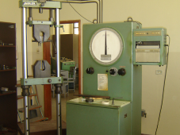
MÁQUINA UNIVERSAL DE ENSAYOS

Slide 28
COMPRESIÓN PARALELA A LA FIBRA
PROBETA: Norma COPANT 464

Slide 29
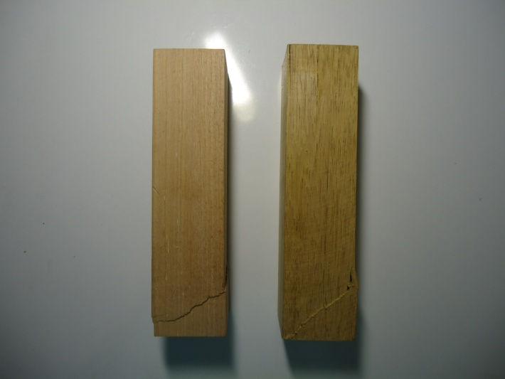
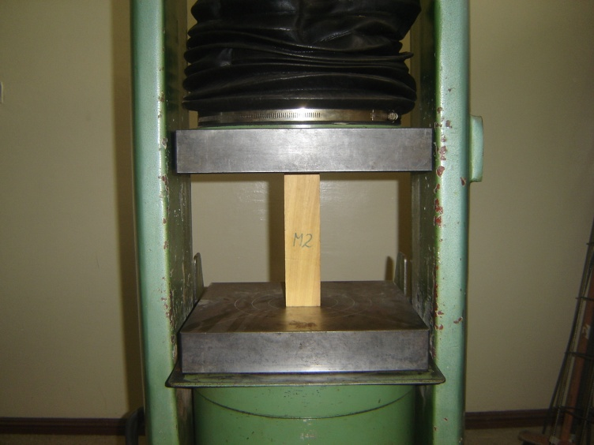
      Procedimiento
No tenga fallas la probeta a ser ensayada.
Se toma las medidas de las secciones necesarias de la probeta a ensayarse.
Se coloca la probeta en la maquina de ensayos universal las mordazas y la probeta.
En el caso de las probetas (P-AI, P-CI, P-MI, P-RII) se utiliza deflectometro para obtener la deformación generada en longitudinalmente en la probeta.
Se encera el deformimetro.
Se va aplicando carga constante hasta que falle la probeta.
Se toma nota de la carga máxima que ha soportado.

Slide 30






Tipos de falla
Aplastante : Este término debe ser usado cuando el plano de ruptura es aproximadamente horizontal | Cuña partida : la dirección de la rajadura debe ser anotada así sea radial o tangencial. | Corte : este término debe ser utilizado cuando el plano de ruptura genera un ángulo de más
Partición : este tipo de fallas ocurre frecuentemente en probetas que poseen defectos internos previos al ensayo, lo cual debe ser una base para la selección de la muestra. | Compresión y corte paralelo a la fibra: este tipo de fallas ocurre en muestras con secciones transversales en contra fibra. | Astillado : este tipo de falla es asociado con el exceso de humedad en los extremos de las probetas, incorrecto corte de la probeta, o ambos. Este no es un tipo de falla aceptable; se lo asocia con una carga reducida

Slide 31

Cálculos
El esfuerzo último se calcula mediante la siguiente expresión:
Donde:
σu= Esfuerzo último a compresión paralela (Kg/cm²)
Fu= carga de rotura (Kg)
A= Área de la sección transversal de la probeta (cm²)
Cálculo del Módulo de Elasticidad
Donde:
σ= Esfuerzo a compresión paralela (Kg/cm²)
E= Módulo de Elasticidad (Kg/cm²)
ε= Deformación Unitaria

Slide 32
Resultados del ensayo a compresión paralela a la fibra
COMPRESIÓN PARALELA A LA FIBRA
ROBLE
Muestra | P-R I | P-R II | P-R III | P-R IV | P-R V
Base (mm) | 50.22 | 50.35 | 50.16 | 49.89 | 50.05
Altura (mm) | 50.32 | 50.28 | 50.52 | 50.49 | 50.42
Longitud (mm) | 201.50 | 201.50 | 200.60 | 201.20 | 203.20
Área (cm²) | 25.27 | 25.32 | 25.34 | 25.19 | 25.24
Fuerza (Kg) | 17530 | 19300 | 19600 | 18800 | 19900
Fuerza (N) | 171969.30 | 189333.00 | 192276.00 | 184428.00 | 195219.00
Esfuerzo máximo (Kg/cm²) | 693.69 | 762.36 | 773.46 | 746.34 | 788.58
Esfuerzo máximo (MPa) | 68.05 | 74.79 | 75.88 | 73.22 | 77.36
Esfuerzo promedio (Kg/cm²) | 752.89
Esfuerzo promedio (MPa) | 73.86
COMPRESIÓN PARALELA A LA FIBRA
Muestra | ALISO | CANELO | MANZANO | ROBLE
Esfuerzo promedio (Kg/cm²) | 419.98 | 387.93 | 603 | 752.89
Esfuerzo promedio (MPa) | 41.2 | 38.06 | 59.15 | 73.86

Slide 33
Modulo de elasticidad a compresion paralela a la fibra
COMPRESIÓN PARALELA A LA FIBRA
Muestra | ALISO | CANELO | MANZANO | ROBLE
E promedio (Kg/cm²) | 87504.96 | 114195.05 | 178660.25 | 159839.47
E min (Kg/cm²) | 82624.42 | 110702.61 | 158985.98 | 151077.50

Slide 34
PROBETA P-R I
P | ε | Base | Altura | Área | σ | E | Carga
(kg) | 0.0001 | (mm) | (mm) | (mm2) | (Kg/cm²) | (Kg/cm²) | %
0 | 0.000000 | 50.22 | 50.32 | 2527.0704 | 0.00 | 0.00 | 0.00
500 | 0.000133 | 50.22 | 50.32 | 2527.0704 | 19.79 | 148765.09 | 2.85
1000 | 0.000267 | 50.22 | 50.32 | 2527.0704 | 39.57 | 148207.92 | 5.70
1500 | 0.000400 | 50.22 | 50.32 | 2527.0704 | 59.36 | 148393.17 | 8.56
2000 | 0.000533 | 50.22 | 50.32 | 2527.0704 | 79.14 | 148485.98 | 11.41
2500 | 0.000667 | 50.22 | 50.32 | 2527.0704 | 98.93 | 148319.02 | 14.26
3000 | 0.000733 | 50.22 | 50.32 | 2527.0704 | 118.71 | 161957.08 | 17.11
3500 | 0.000800 | 50.22 | 50.32 | 2527.0704 | 138.50 | 173125.37 | 19.97
4000 | 0.001000 | 50.22 | 50.32 | 2527.0704 | 158.29 | 158286.05 | 22.82
4500 | 0.001133 | 50.22 | 50.32 | 2527.0704 | 178.07 | 157168.41 | 25.67
5000 | 0.001200 | 50.22 | 50.32 | 2527.0704 | 197.86 | 164881.31 | 28.52
5500 | 0.001333 | 50.22 | 50.32 | 2527.0704 | 217.64 | 163273.31 | 31.37
6000 | 0.001467 | 50.22 | 50.32 | 2527.0704 | 237.43 | 161846.68 | 34.23
6500 | 0.001600 | 50.22 | 50.32 | 2527.0704 | 257.21 | 160759.27 | 37.08
7000 | 0.001733 | 50.22 | 50.32 | 2527.0704 | 277.00 | 159838.77 | 39.93
7500 | 0.001867 | 50.22 | 50.32 | 2527.0704 | 296.79 | 158964.30 | 42.78
8000 | 0.002000 | 50.22 | 50.32 | 2527.0704 | 316.57 | 158286.05 | 45.64
8500 | 0.002067 | 50.22 | 50.32 | 2527.0704 | 336.36 | 162727.56 | 48.49
9000 | 0.002200 | 50.22 | 50.32 | 2527.0704 | 356.14 | 161883.46 | 51.34
9500 | 0.002267 | 50.22 | 50.32 | 2527.0704 | 375.93 | 165826.81 | 54.19
10000 | 0.002467 | 50.22 | 50.32 | 2527.0704 | 395.72 | 160403.38 | 57.05
10500 | 0.002600 | 50.22 | 50.32 | 2527.0704 | 415.50 | 159808.03 | 59.90
11000 | 0.002733 | 50.22 | 50.32 | 2527.0704 | 435.29 | 159270.64 | 62.75
11500 | 0.002867 | 50.22 | 50.32 | 2527.0704 | 455.07 | 158727.73 | 65.60
12000 | 0.003000 | 50.22 | 50.32 | 2527.0704 | 474.86 | 158286.05 | 68.45
12500 | 0.003133 | 50.22 | 50.32 | 2527.0704 | 494.64 | 157881.88 | 71.31
13000 | 0.003267 | 50.22 | 50.32 | 2527.0704 | 514.43 | 157462.40 | 74.16
13500 | 0.003533 | 50.22 | 50.32 | 2527.0704 | 534.22 | 151207.31 | 77.01
14000 | 0.003667 | 50.22 | 50.32 | 2527.0704 | 554.00 | 151077.50 | 79.86
14500 | 0.003800 | 50.22 | 50.32 | 2527.0704 | 573.79 | 150996.56 | 82.72
15000 | 0.004000 | 50.22 | 50.32 | 2527.0704 | 593.57 | 148393.17 | 85.57
15500 | 0.004200 | 50.22 | 50.32 | 2527.0704 | 613.36 | 146037.73 | 88.42
16000 | 0.004667 | 50.22 | 50.32 | 2527.0704 | 633.14 | 135664.07 | 91.27
16500 | 0.005000 | 50.22 | 50.32 | 2527.0704 | 652.93 | 130585.99 | 94.12
17530 | 0.008667 | 50.22 | 50.32 | 2527.0704 | 693.69 | 80037.92 | 100.00
Eprom(Kg/cm²) | 159839.47
Emin(Kg/cm²) | 151077.50

Slide 36
COMPRESIÓN PERPENDICULAR A LA FIBRA
PROBETA: Norma COPANT 466

Slide 37
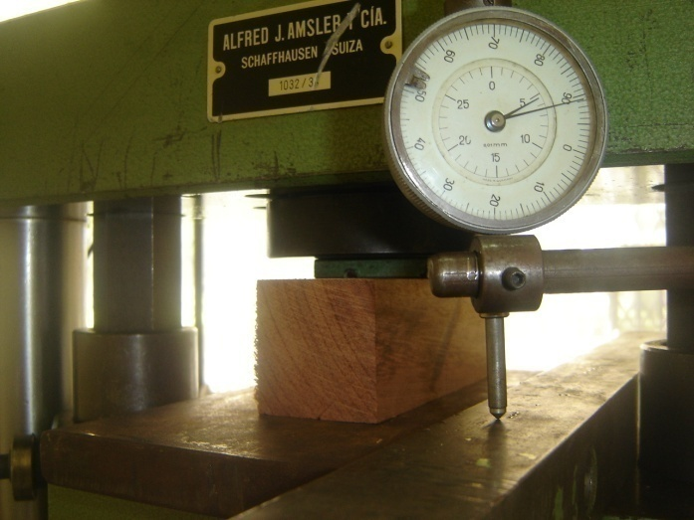
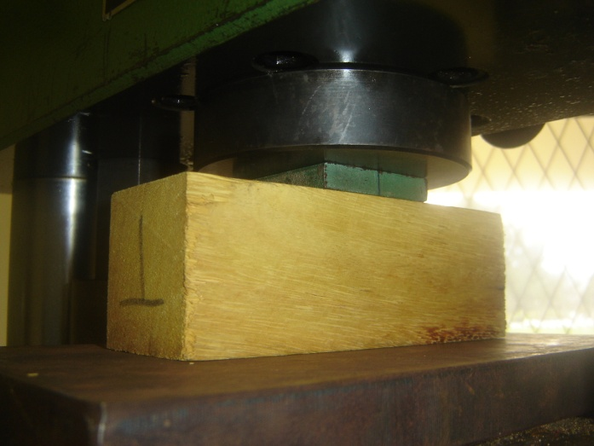
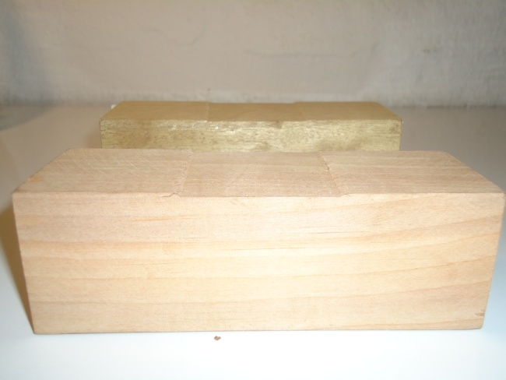
Procedimiento:
Se observa que no tenga fallas la probeta a ser ensayada.
Se toma las medidas de las secciones necesarias de la probeta a ensayarse mediante un calibrador.
Se coloca la probeta en la maquina de ensayos universal.
Sobre la probeta de coloca la placa de acero.
Se va aplicando carga constante hasta que falle la probeta.
Se toma nota de la carga máxima que ha soportado.

Slide 38
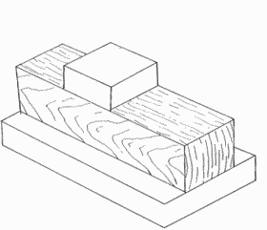

Tipos de falla
Este tipo de falla se da cuando la placa de acero que se encuentra colocada en la mitad de la probeta se introduce 2.5mm
Cálculos :
Para el cálculo de la resistencia al límite proporcional se utilizará la siguiente expresión:
Donde:
RLP: Resistencia al límite proporcional (Kg/cm²)
P: Carga al límite proporcional (Kg)
S: Área impresa por la placa de acero sobre la probeta (Cm²)

Slide 39
Resultados del ensayo a compresión perpendicular a la fibra
COMPRESIÓN PERPENDICULAR A LA FIBRA
Muestra | ALISO | CANELO | MANZANO | ROBLE
Esfuerzo promedio (Kg/cm²) | 91.45 | 107.40 | 203.92 | 300.58
Esfuerzo promedio (MPa) | 8.97 | 10.54 | 20.00 | 29.49

Slide 40
TRACCIÓN PARALELA A LA FIBRA
PROBETA: Norma COPANT 742

Slide 41
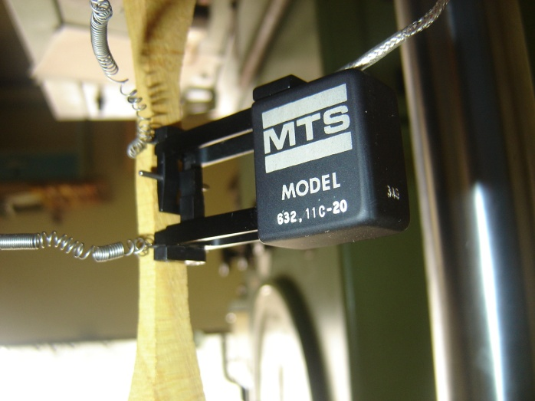
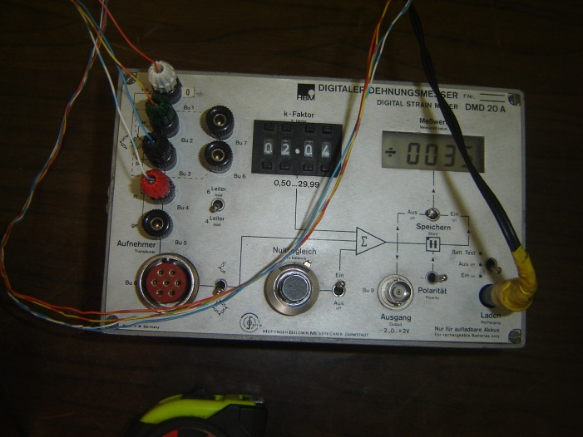
Procedimiento
Se observa que no tenga fallas la probeta a ser ensayada.
Se toma las medidas de las secciones necesarias de la probeta a ensayarse mediante un calibrador.
Se coloca la probeta en la maquina de ensayos universal las mordazas y la probeta.
En el caso de las probetas (P-AI, P-CI, P-MI, P-RI) se coloca un deformimetro cuidadosamente en zona donde va a fallar la probeta
Se encera el deformimetro.
Se va aplicando carga constante hasta que falle la probeta.
-Se toma nota de la carga máxima que ha soportado

Slide 42
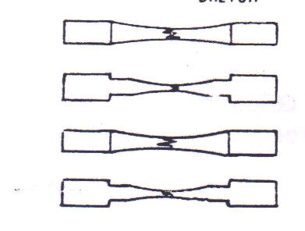
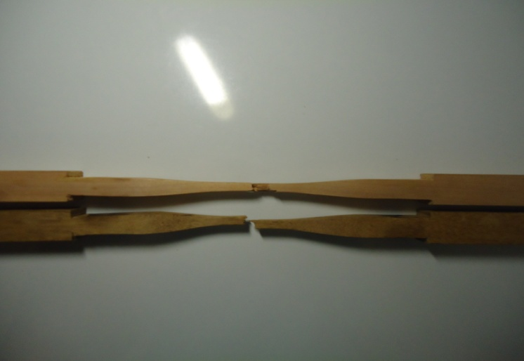

Tipos de falla
Este tipo de falla se da cuando el esfuerzo a la que se encuentra sometida la probeta ya no soporta mas y se fractura.
Cálculos
Esfuerzo unitario máximo
Se calcula con la siguiente expresión:
Donde:
σmax: Esfuerzo unitario máximo (Kg/cm² )
Pmax: Carga máxima (Kg)
A: Área de la sección mínima de la probeta (cm²)

Slide 43

Módulo de elasticidad
Se calcula con la siguiente expresión:
Donde:
E: Módulo de elasticidad (Kg/cm²)
σ 2: Esfuerzo correspondiente a la deformación (Kg/cm²)
ε: Deformación unitaria

Slide 44
Resultados del ensayo de tracción paralela a la fibra
TRACCION PARALELA A LA FIBRA
Muestra | ALISO | CANELO | MANZANO | ROBLE
Esfuerzo promedio (Kg/cm²) | 827.09 | 866.01 | 948.70 | 1404.65
Esfuerzo promedio (MPa) | 81.14 | 84.96 | 93.07 | 137.80

Slide 45
Modulo de elasticidad para tracción paralela a la fibra
TRACCIÒN PARALELA A LA FIBRA
Muestra | ALISO | CANELO | MANZANO | ROBLE
E promedio (Kg/cm²) | 191736.7 | 208680.51 | 25786.64 | 294585.66
E min (Kg/cm²) | 150065.38 | 154389.77 | 21090.80 | 241064.48

Slide 47
TRACCIÓN PERPENDICULAR A LA FIBRA
PROBETA: Norma COPANT 743

Slide 48
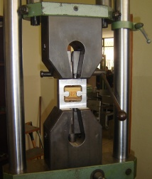
Procedimiento
Se observa que no tenga fallas la probeta a ser ensayada.
Se toma las medidas de las secciones necesarias de la probeta a ensayarse mediante un calibrador.
Se colocan las mordazas apropiadas para este ensayo en la maquina universal.
Se coloca la probeta en la maquina de ensayos universal.
Se va aplicando carga constante hasta que falle la probeta.
Se toma nota de la carga máxima que ha soportado

Slide 49
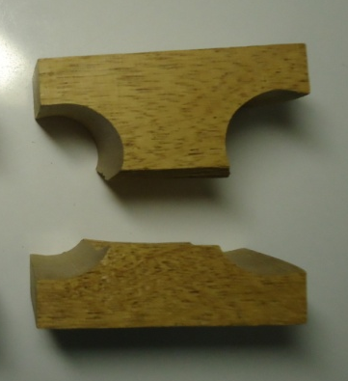
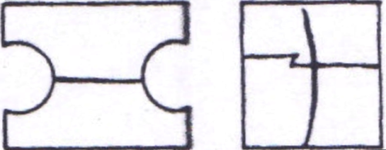
Tipos de falla
Este tipo de falla se da cuando el esfuerzo a la que se encuentra sometida la probeta ya no soporta mas y se fractura
Cálculos
Para obtener el esfuerzo último aplicamos la siguiente fórmula:
Donde:
σ max: Esfuerzo máximo (Kg/cm² )
Pmax: Carga máxima de rotura (Kg)
A: Área de la sección mínima de la probeta (cm²)

Slide 50
Resultado del ensayo de tracción perpendicular a la fibra
TRACCION PERPENDICULAR A LA FIBRA
Muestra | ALISO | CANELO | MANZANO | ROBLE
Esfuerzo promedio (Kg/cm²) | 35.81 | 30.82 | 40.19 | 34.68
Esfuerzo promedio (MPa) | 3.45 | 3.02 | 3.94 | 3.40

Slide 51
CORTE PARALELO A LA FIBRA
PROBETA: Norma COPANT 463

Slide 52
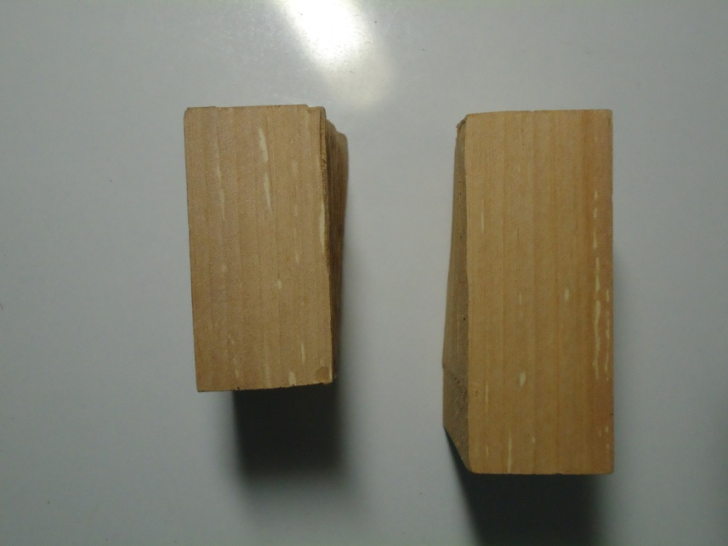
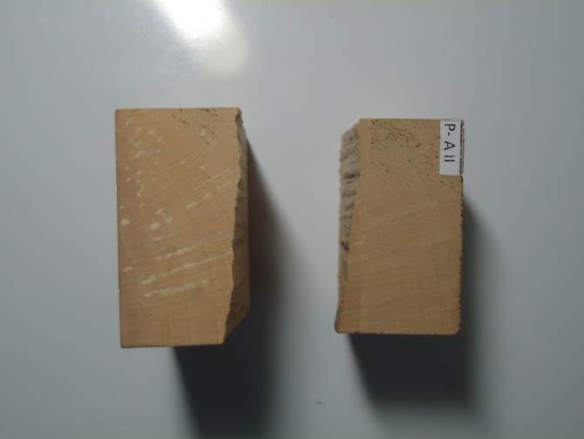
Procedimiento
Se observa que no tenga fallas la probeta a ser ensayada.
Se toma las medidas de las secciones necesarias de la probeta a ensayarse mediante un calibrador.
Se colocan los implementos necesarios para este ensayo en la maquina universal y en la probeta.
Se coloca la probeta en la maquina de ensayos universal .
Se va aplicando carga constante hasta que falle la probeta.
Se toma nota de la carga máxima que ha soportado.

Slide 53
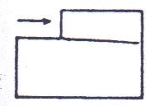

Tipos de falla
La falla producida por la probeta se producirá cuando se desprenda una parte por acción de la carga.
Cálculos
Para el cálculo del esfuerzo máximo cortante se utilizará la siguiente expresión:
Donde:
τult: Esfuerzo último cortante (Kg/cm² )
Vult: Carga última cortante (Kg)
A: Superficie de la sección que falla por corte (Cm²)

Slide 54
Resultados del ensayo de corte
CORTE
Muestra | ALISO | CANELO | MANZANO | ROBLE
Esfuerzo promedio (Kg/cm²) | 69.53 | 76.35 | 86.74 | 117.35
Esfuerzo promedio (MPa) | 6.82 | 7.49 | 8.51 | 11.51

Slide 55
FLEXIÓN ESTÁTICA
PROBETA: Norma COPANT 555

Slide 56
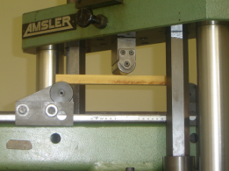
Procedimiento
Se observa que no tenga fallas la probeta a ser ensayada.
Se toma las medidas de las secciones necesarias de la probeta a ensayarse mediante un calibrador.
Se colocan los implementos necesarios para este ensayo en la maquina universal.
En el caso de las probetas (P-AI, P-CI, P-MI, P-RII) se utiliza deflectometro para obtener la deformación generada en el centro de la probeta.
Se coloca la probeta en la maquina de ensayos universal.
Se va aplicando carga constante hasta que falle la probeta.
Se toma nota de la carga máxima que ha soportado.

Slide 57
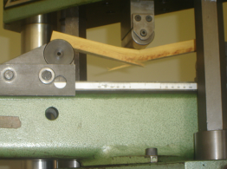
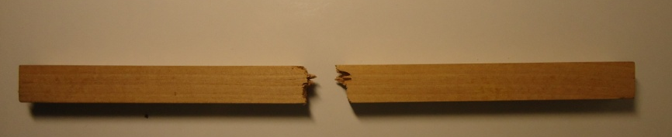
Tipos de falla
Tracción simple | Tracción cruzada a la fibra | Tracción astillada
Tracción rígida | Compresión | Corte horizontal

Slide 58

Cálculo del esfuerzo unitario máximo
Se lo obtiene aplicando la siguiente expresión:
Donde:
EMf: Esfuerzo unitario máximo (Kg/cm² )
Pm: Carga máxima obtenida (Kg)
L: Luz libre de la probeta (Sep. entre apoyos) (cm)
b: Base de la probeta (cm)
h: Altura de la probeta (cm)

Slide 59

Cálculo del módulo de elasticidad
Para este cálculo se utiliza la siguiente expresión:
Donde:
MOEf: Módulo de elasticidad (Kg/cm² )
P2: Carga en el límite de proporcionalidad (Kg)
L: Luz libre de la probeta (Sep. entre apoyos) (cm)
d1: Deformación (Flecha) de la probeta en el límite de proporcionalidad (cm)
b: Base de la probeta (cm)
h: Altura de la probeta (m)

Slide 60
Módulo de elasticidad
Se calcula con la siguiente expresión:
Donde:
E: Módulo de elasticidad (Kg/cm²)
σ 2: Esfuerzo correspondiente a la deformación (Kg/cm²)
ε: Deformación unitaria

Slide 61
RESULTADOS DEL ENSAYO DE FLEXIÓN ESTÁTICA
FLEXION ESTATICA
Muestra | ALISO | CANELO | MANZANO | ROBLE
Esfuerzo promedio (Kg/cm²) | 1605.44 | 1653.56 | 1938.36 | 2291.96
Esfuerzo promedio (MPa) | 70.15 | 76.78 | 105.17 | 140.32

Slide 62
Modulo de elasticidad para flexión estática
FLEXION ESTATICA
Muestra | ALISO | CANELO | MANZANO | ROBLE
E promedio (Kg/cm²) | 89477.43 | 84654.61 | 195725.44 | 143287.03
E min (Kg/cm²) | 86194.72 | 71697.40 | 186338.14 | 138485.66

Slide 64
CAPITULO IV:
ESFUERZOS ADMISIBLES PARA DISEÑO

Slide 65
  ANTECEDENTES
Previo al diseño de los elementos de madera necesitamos obtener los esfuerzos admisibles, para conseguir estos, se utiliza relaciones básicas derivadas de la teoría clásica del comportamiento elástico; esto quiere decir que la seguridad del diseño esta dado por dos límites principales: un aceptable para el esfuerzo máximo y un nivel tolerable para el alcance de la deformación.

Slide 66
Los esfuerzos admisibles se obtienen modificando las resistencias últimas mínimas con la siguiente expresión :
Donde:
F.C.: Factor de reducción por calidad.
F.T.: Factor de reducción por tamaño.
F.S.: Factor de servicio y seguridad.
F.D.C.: Factor de duración de la carga.
 | Flexión | Tracción | Tracción | Compresión | Compresión | Corte
 |  | paralela | perpendicular | paralela | perpendicular | paralelo
F.C. | 0.80 | 1.00 | 1.00 | 1.00 | 1.00 | 1.00
F.T. | 0.90 | 1.00 | 1.00 | 1.00 | 1.00 | 1.00
F.S. | 2.00 | 2.00 | 2.00 | 1.60 | 1.60 | 4.00
F.D.C. | 1.15 | 1.15 | 1.15 | 1.25 | 1.00 | 1.00

Slide 67
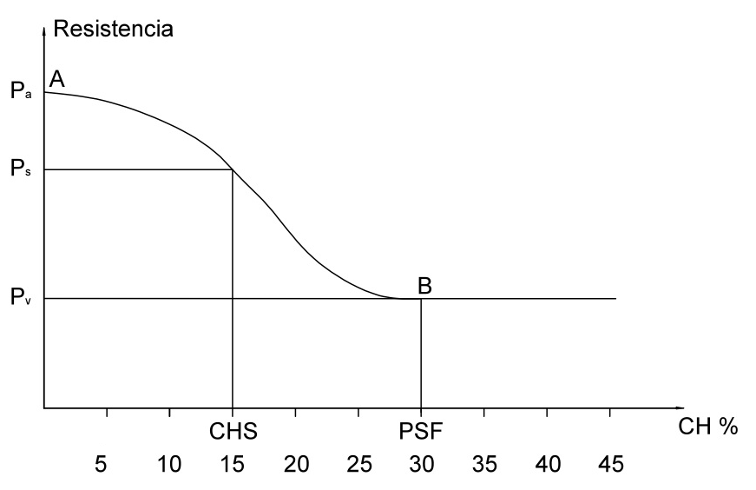
  RELACIÓN HUMEDAD – RESISTENCIA
El contenido de humedad tiene una relación directa con la resistencia y rigidez de la madera, por lo que la mayoría de autores escogen el 30% de humedad para la obtención de esfuerzos admisibles, debido a que es el punto de saturación de las fibras,y la resistencia de la madera se mantiene constante

Slide 68
Para comparar los esfuerzos a flexión estática, tracción paralela, compresión paralela, corte y sus respectivos módulos de elasticidad, con diferentes contenidos de humedad bajo el punto de saturación de las fibras (30% que es el valor con el cual trabaja el manual del Grupo Andino), existen varios métodos. A continuación se describirá el método utilizado en esta investigación.
Este método se basa en porcentajes de reducción de resistencia por unidad de contenido de humedad dependiendo exclusivamente de la propiedad analizada.
En la siguiente tabla se muestra el porcentaje de reducción de esfuerzos en función de la variación unitaria del CH, para cada solicitación.
PROPIEDAD | % VARIACIÓN
FLEXIÓN | 4
TRACCIÓN | 3
COMPRESIÓN | 4
CORTE PARALELO | 3
MODULO DE ELASTICIDAD | 2

Slide 69
ROBLE
 | Esfuerzo Ultimo Mínimo | Esfuerzo Ultimo Promedio
Muestra | P-R III | -
% Variación | 4 | 4
Contenido de Humedad (%) | 11.24 | 11.75
Esfuerzo en madera seca (kg/cm2) | 2170.64 | 2291.96
Esfuerzo en madera verde(kg/cm2) | 541.79 | 618.83
De esta manera obtendremos los esfuerzos de la presente invetigación com un contenido de humedad al 30%, a partir de los resultados obtenidos en laboratorio con probetas de madera seca, con un CH aproximado del 12%, con una variacíon ±2%.
Flexión Estática
Tipo de esfuerzo | MADERA SECA |  | MADERA VERDE
 | Mínimo (kg/cm²) | Promedio (kg/cm²) | Mínimo(kg/cm²) | Promedio (kg/cm²)
Aliso | 490.83 | 502.57 | 145.88 | 146.15
Canelo Amarillo | 498.18 | 517.64 | 135.70 | 142.66
Manzano Colorado | 555.82 | 606.79 | 166.52 | 176.94
Roble | 679.51 | 717.48 | 169.60 | 193.72
F.C.= | 0.8
F.T.= | 0.9
F.S.= | 2
F.D.C.= | 1.15
Factor | 0.313
Nombre común | Esfuerzos admisibles en Kg/cm²
 | Compresión |  | Tracción |  | Corte | Flexión | Emin | E prom
 | Paralela | Perpendicular | Paralela | Perpendicular
Aliso | 63.42 | 20.79 | 112.02 | 5.79 | 5.61 | 145.88 | 56285.15 | 57748.73
Colorado Manzano | 54.99 | 28.16 | 121.36 | 5.62 | 7.08 | 135.70 | 46001.05 | 53992.71
Manzano Amarillo | 90.64 | 54.17 | 162.04 | 5.17 | 8.61 | 166.52 | 119442.75 | 126399.49
Roble | 96.01 | 85.39 | 204.42 | 6.36 | 13.81 | 169.60 | 88021.49 | 90987.26

Slide 70
CAPITULO V: DISEÑO

Slide 71
  ANTECEDENTES
Al realizar los ensayos experimentales, explicados anteriormente obtuvimos los datos necesarios para continuar con el diseño estructural del convento, para el centro pastoral espíritu santo, a ubicarse en el camal metropolitano en la ciudad de Quito, esta estructura tiene como objetivo ayudara a brindar un servicio social a la población que se encuentra a los alrededores de la misma .
OBJETO.
Definir las hipótesis y requisitos a utilizarse en el diseño de la estructura , como aplicación práctica de la presente investigación.
DESCRIPCIÓN.
La estructura posee una disposición de pórticos formados por vigas y columnas de madera, de sección rectangular y cuadrada. La estructura posee dos plantas de 123.75 m², con una cubierta de teja de arcilla sobre tabla triplex.

Slide 72
  CRITERIOS GENERALES DE DISEÑO
    CODIGOS Y NORMAS APLICABLES
Seguirá la normativa ecuatoriana para el diseño de estructuras y elementos de obras civiles. De esta manera los códigos a utilizarse son:
CEC 2001 (Código Ecuatoriano de la Construcción)
Manual de diseño para maderas del Grupo Andino.
Manual de diseño de estruturas metalicas (LRFD)
MÉTODO DE DISEÑO
METODO DE ESFUERZO ADMISIBLE (Elementos de madera).
METODO DE RESISTENCIA ULTIMA (Conexiones y Cimentación).

Slide 73
  TIPOS DE CARGA
Para la estructura propuesta se deben analizar los siguientes tipos de cargas:
Carga Muerta (D)
  Peso propio.- Se calculó en base a la densidad del Roble = 0.989 gr/cm³
  Cargas permanentes =100 Kg/m² y 70 Kg/m²
Carga Viva o Sobrecarga (L)
Carga = 200 Kg/m² y 130 Kg/m²

Slide 74


      Carga Sísmica (E)
      1.- Cortante basal de diseño (V)
Se calcula mediante la siguiente expresión:
Donde:
V: Cortante Basal de diseño
Z: Factor de peligrosidad sísmica de la zona
I: Factor de importancia de la estructura
R: Factor de reducción de respuesta estructural
Фp: Coeficiente de configuración estructural en planta
Фe: Coeficiente de configuración estructural en elevación
C: No debe exceder el valor de cm dado por tablas del CEC ,ni menor a 0.5
S: Coeficiente relacionado al tipo de suelo dado por el CEC
T: Periodo de vibración de la estructura

Slide 75
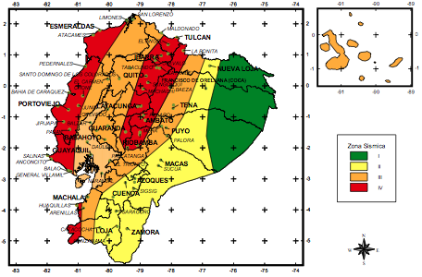
      Carga Sísmica (E)
2.- Factor de peligrosidad sísmica (Z)
La provincia de Pichincha se encuentra en una zona IV por lo tanto Z=0.4

Slide 76
      Carga Sísmica (E)
3.- Factor de Importancia de la estructura (I) = 1

Slide 77
      Carga Sísmica (E)
4.- Factor de reducción de respuesta estructural (R)= 7

Slide 78
      Carga Sísmica (E)
5.- Coeficientes de configuración estructural en planta (Фp) = 1

Slide 79
      Carga Sísmica (E)
6.- Coeficientes de configuración estructural en elevación (Фe) = 1

Slide 80
      Carga Sísmica (E)
7.- Perfiles de suelo, coeficientes. (S=1.2 y Cm=3)
8.- Periodo de vibración de la estructura (T)
Es el periodo fundamental de vibración de cada estructura, para el cálculo se utilizará la forma simplificada recomendada por el CEC 2001, que resulta útil para el cálculo sísmico estático.
Donde:
Hn: altura máxima de la edificación.
Ct: 0.06 para pórticos espaciales de hormigón armado con muros estructurales y para otras estructuras.

Slide 81
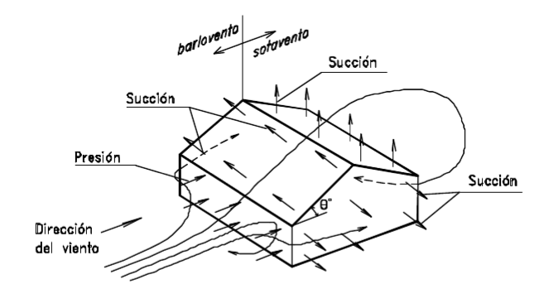
Carga de Viento (W)
La carga de viento será estimada según el UBC 97 (UNIFORM BUILDING CODE en Español), puesto que el Ecuador no dispone de una normativa propia vigente, se utilizará esta normativa internacional.
La carga de viento, como se conoce es una carga dinámica, y para facilitar el diseño utilizaremos aproximaciones de cargas estáticas equivalentes.
La circulación del viento sobre la cubierta de la estructura, se traduce en presiones
  Positivas en la cara de barlovento
  Negativas en la cara de sotavento
Método de diseño (Método de Fuerza Normal):
Este método se utiliza para el diseño de estructuras rígidas con techos a dos aguas y puede utilizarse para cualquier tipo de estructura. En este método debe asumirse que la presión del viento actúa simultáneamente en dirección perpendicular a todas las superficies exteriores.

Slide 82
Para determinar la presión que ejerce el viento en la estructura, a partir del código UBC 97, es necesario determinar parámetros particulares de la estructura, que se detallan a continuación:
Se considera que el viento proviene de cualquier dirección horizontal, y para este caso particular se adoptará una velocidad del viento de 100 km/h.
Grado de Exposición.- Determinado exclusivamente, por el entorno donde la estructura será edificada. Exposición B. (UBC 97)
Presiones del viento de diseño
Donde:
Ce: Coeficiente de exposición y de factor de ráfaga
Cq: Coeficiente de presión
qs: presión del viento a la altura estándar de 10m
Iw: factor de importancia de la edificación

Slide 83
  COMBINACIONES DE CARGA
A continuación se indicaran las combinaciones de carga que se usarán para la analisis que realizaremos (cimentacion y conexiones), las mismas que son las propuestas por el CEC-2001. Se usará las cargas de servicio.
1.4 D +1.7 L
0.75 * (1.4 D +1.7 L ± 1.87 E)
0.75 * (1.4 D +1.7 L) ± 1.43 W
0.9 D ± 1.43 E
0.9 D ± 1.43 W
0.75 * (1.4 D +1.7 L) ± 1.43 E
Donde:
D: Carga muerta
L: Carga viva
E: Carga de sismo
W: Carga de viento

Slide 84
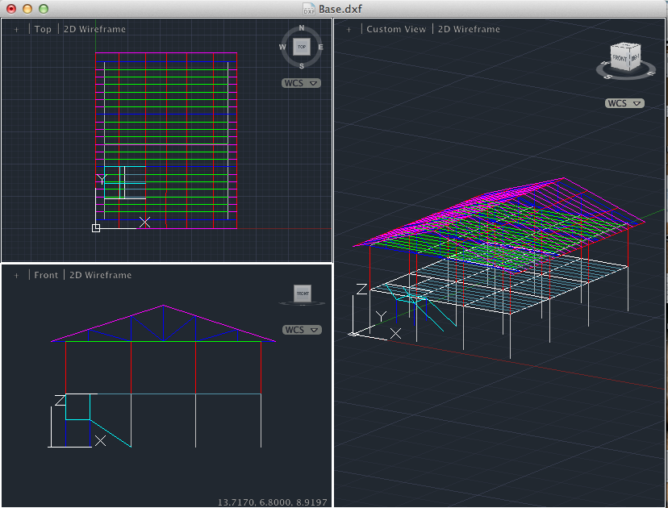
  ANÁLISIS DE LA ESTRUCTURA CON EL PROGRAMA ETABS
  Para el análisis de la estructura del convento, utilizaremos el programa ETABS, el mismo que usa un modelo de elementos finitos, cuyos resultados nos servirán de base para el diseño y chequeo estructural.

Slide 85
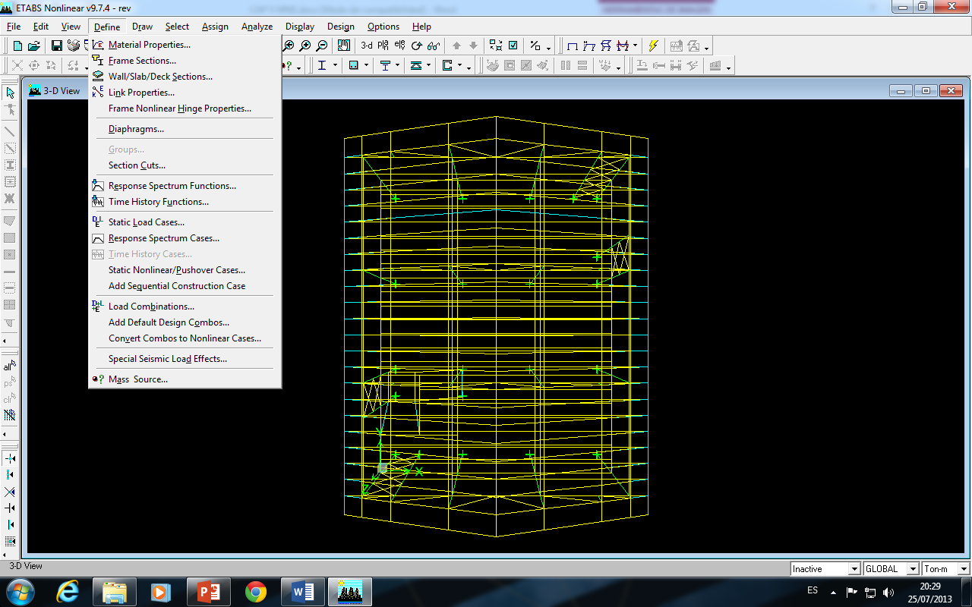

Slide 86
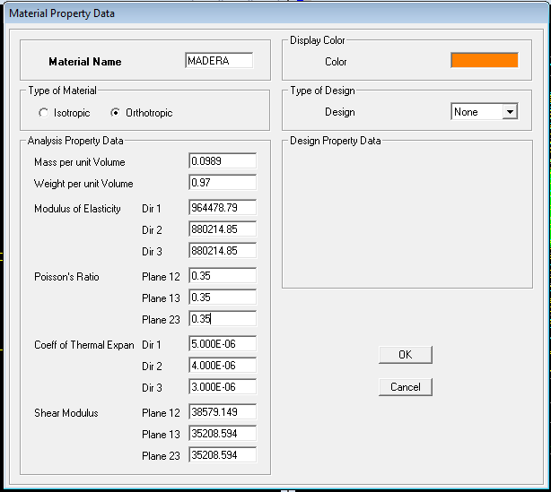
Atrás

Slide 87
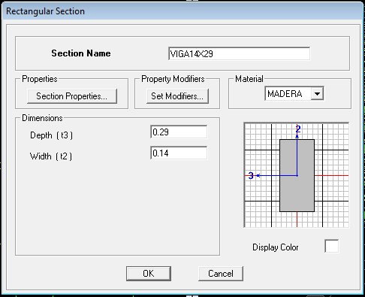
Atrás

Slide 88
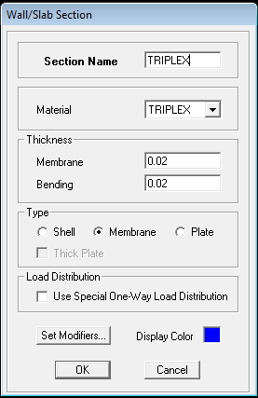
Atrás

Slide 89
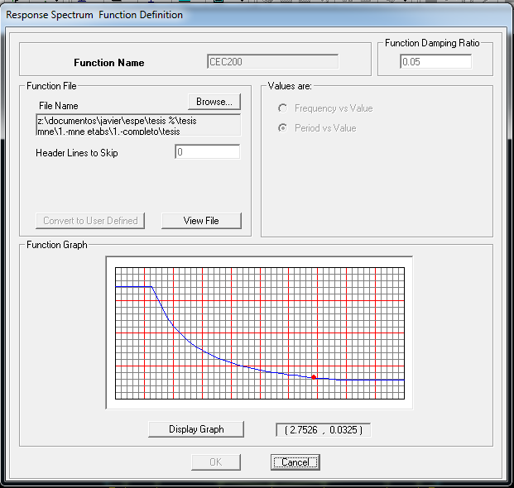
Atrás

Slide 90
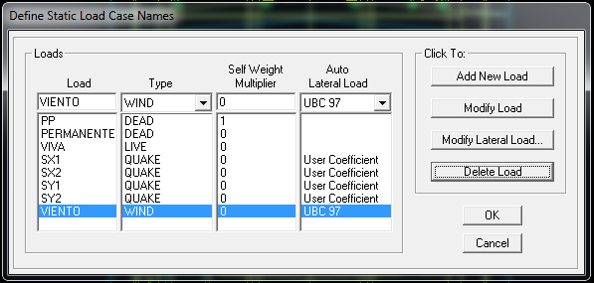
Atrás

Slide 91
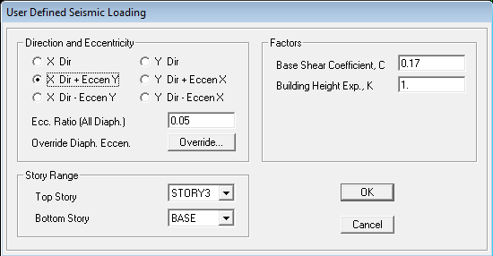
Atrás

Slide 92
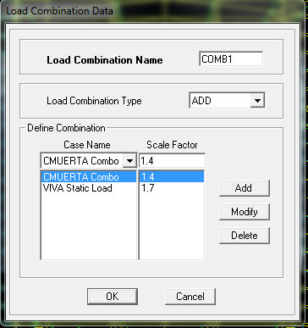
Atrás

Slide 93
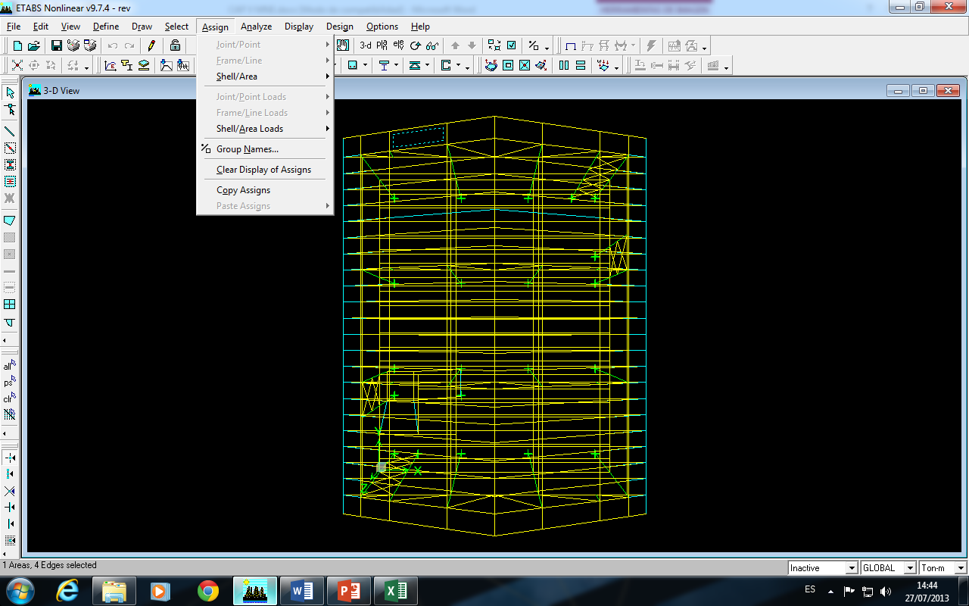

Slide 94
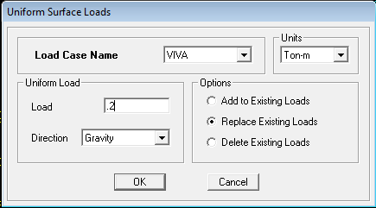
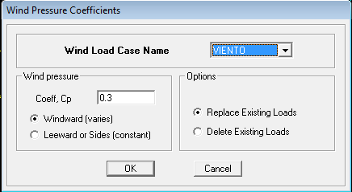

Slide 95
DISEÑO ESTRUCTURAL.
VIGAS Y CORREAS.

Slide 96
DISEÑO ESTRUCTURAL.
COLUMNA.

Slide 97
CIMENTACIÓN.
La cimentación de la estructura, se ha diseñado de acuerdo a las características del suelo, y las solicitaciones transferidas desde la estructura a la cimentación
Según estudios realizados en la zona, se han definido las siguientes características del suelo:
Tipo de suelo: Limo-arcilloso orgánico (SUCS)
Capacidad portante (qa): 8.00 T/m²
Nivel de cimentación: -1.10 m
Según estas características, y por seguridad, se tomará una reposición de suelo, por debajo del nivel de cimentación adoptado, con esto tenemos mayor seguridad en el diseño.

Slide 98
DISEÑO ESTRUCTURAL.
CIMENTACION

Slide 99
CONEXIONES.
Para las conexiones de madera se realiza uniendo dos o más elementos independientes, que concurren en un mismo punto con placas metalicas y pernos. Estas intersecciones de elementos estructurales dan origen a nudos, los cuales son los sectores mas vulnerables estructuralmente.
En general, todos los elementos estructurales, deben ser capaces de soportar, la totalidad de las cargas y otras solicitaciones, que se esperan pueda tener la estructura.

Slide 100
PERNOS.
Los pernos A307 son los mas usados, normalmente no se aprietan con un torque especifico, simplemente se ajusta la tuerca hasta que se sienta una resistencia al giro.
En el caso de nuestra investigacion los pernos A307 estan trabajando a cortante y tension.
Diam | A | Roscas | A307 |  | A325 |  | A490
 | (mm) |  | Simple | Doble | Simple | Doble | Simple | Doble
3/8 | 71 | N | 8.8 | 17.6 | 17.6 | 35.1 | 22.1 | 44.2
 |  | X |  |  | 22.1 | 44.2 | 27.7 | 55.4
1/2 | 127 | N | 15.7 | 31.4 | 31.4 | 62.9 | 39.5 | 79.1
 |  | X |  |  | 39.5 | 79.1 | 49.5 | 99.1
5/8 | 198 | N | 24.5 | 49 | 49 | 98 | 61.6 | 123.3
 |  | X |  |  | 61.6 | 123.3 | 77.2 | 154.4
3/4 | 285 | N | 35.3 | 70.5 | 70.5 | 141.1 | 88.7 | 177.4
 |  | X |  |  | 88.7 | 177.4 | 111.2 | 222.3
7/8 | 388 | N | 48 | 96 | 96 | 192.1 | 120.8 | 241.5
 |  | X |  |  | 120.8 | 241.5 | 151.3 | 302.6
1 | 504 | N | 62.4 | 124.7 | 124.7 | 249.5 | 156.9 | 313.7
 |  | X |  |  | 156.9 | 313.7 | 196.6 | 393.1
Diámetro | A (mm2) | A 307 | A325 | A 490
3/8 | 71 | 16.5 | 33 | 41.5
1/2 | 127 | 29.5 | 59.1 | 74.3
5/8 | 198 | 45.9 | 92.1 | 115.8
3/4 | 285 | 66.1 | 132.5 | 166.7
7/8 | 388 | 90 | 180.4 | 227
1 | 504 | 116.9 | 234.4 | 294.8

Slide 101

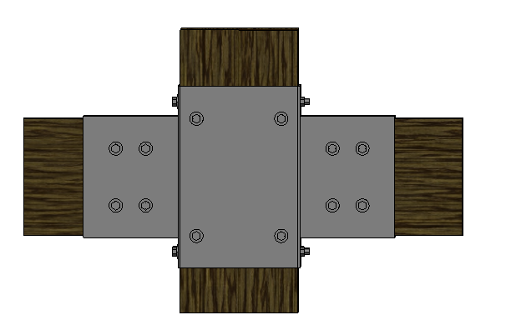

Slide 102
ESPACIAMIENTOS
Cargas paralelas a la dirección del grano.
En los elementos en los que las fuerzas aplicadas siguen la dirección del grano, la distancia entre pernos, separación entre filas y las distancias a los bordes y extremos deben ser mayores o iguales que las indicadas en la siguiente figura. Todas estas distancias deben ser medidas a partir del eje del perno.

Slide 103
ESPACIAMIENTOS
Cargas perpendiculares a la dirección del grano
Para los elementos cargados perpendicularmente a la dirección del grano, los espaciamientos mínimos y distancias entre filas y a los extremos se presentan también en la siguiente figura.

Slide 104
CAPITULO VI:
PRESUPUESTO

Slide 105
Introducción
Se entiende por presupuesto de una obra o proyecto, la determinación previa de la cantidad de dinero necesaria para realizarla, se toma como base la experiencia adquirida en otras construcciones de índole semejante.
El presupuesto es una herramienta de planificación y control, expresado en unidades monetarias, que permite prever y controlar el desarrollo de las actividades en un período de tiempo.

Slide 106
  Análisis de precios unitarios
    Costos directos
    Se definen como: "la suma de materiales, mano de obra y equipo necesario para la realización de un proceso productivo". El Costo Directo se representa por medio de la expresión que tenemos a continuación :
    Donde se consideran variables: x, y, z, …
    Siendo variables condicionadas: a, b, c, …
    Como variables se considera el valor de los materiales, el valor de la mano de obra y el valor de los equipos; como variables condicionadas se considera las cantidades que se consumen de cada uno de estos.
    Costos indirectos
    Proviene de los gastos técnicos y administrativos que se tiene necesidad de realizar para la elaboración de una obra.
    Para nuestro proyecto hemos utilizado un 18 % del calculo de nuestros costos directos.

Slide 107
  Cronograma
Los diagramas de Gantt se han convertido en una herramienta básica en la gestión de proyectos de todo tipo, con la finalidad de representar las diferentes fases, tareas y actividades programadas como parte de un proyecto o para mostrar una línea de tiempo en las diferentes actividades haciendo el método más eficiente.
Básicamente el diagrama está compuesto por un eje vertical donde se establecen las actividades que constituyen el trabajo que se va a ejecutar, y un eje horizontal que muestra en un calendario la duración de cada una de ellas.

Slide 108
CAPITULO VII: CONCLUSIONES Y RECOMENDACIONES

Slide 109
  CONCLUSIONES
La obtención de datos referentes a lugares, cantidades y procesos de producción es muy limitada ya que el Ministerio del Ambiente a través de la dirección nacional forestal con sus publicaciones no brinda información de las especies de nuestra investigación.
Dentro de nuestra investigación el Aliso es una especie en peligro de extinción esto se debe a que las instancias pertinentes no están cumpliendo con los controles que deben realizar controles de la tala indiscriminada.
Al realizar los ensayos propuestos por la COPAN y ASTM para determinar las propiedades Físico-Mecánicas en los laboratorios de la ESPE, hemos cumplido a cabalidad con las normas y tolerancias, por esta razón concluimos que la confiabilidad de los datos para la el calculo de los esfuerzos admisibles son los mas ajustados a la realidad.

Slide 110
Al realizar los cálculos para la obtención de los esfuerzos admisibles previo a los ajustes de relación humedad-resistencia hemos propuesto una categorización que se basa en la clasificación que realiza el Manual de diseño para maderas con investigaciones anteriores y nuestra investigación.
Grupo | Nombre común
A | Caimitillo
 | Guayacán Pechice
B | Roble
 | Chanul
 | Moral fino
 | Manzano Colorado
 | Pituca
 | Eucalipto
 | Colorado
C | Fernansánchez
 | Aliso
 | Canelo Amarillo
 | Mascarey
 | Sande

Slide 111
Al realizar el análisis de la estructura con el programa ETABS se tomó en cuenta los siguientes puntos:
  Colocamos las secciones de los elementos de madera obtenidas del pre-diseño realizado con el método de diseño de esfuerzos admisibles
  Al introducir los datos en el caso específico de las combinaciones de carga se introdujo combinaciones de carga mayoradas esto quiere decir que el análisis de la estructura se lo realizó con el método de última resistencia, ya que tanto cimentación como las conexiones decidimos realizar con este método
  Al revisar los modos de vibración y las derivas de piso observamos que en las dimensiones realizadas en el pre’-diseño no cumplían, por lo tanto decidimos aumentar secciones hasta que se cumplan derivas de piso como modos de vibración

Slide 112
Finalizado el análisis con el programa ETABS realizamos el cálculo de los elementos estructurales con la siguiente disposición:
  Los elementos de madera tanto columnas, vigas y viguetas se diseño con el método de esfuerzos admisibles.
  Las conexiones metálicas como son pernos y placas con el método de última resistencia. En el caso de conexiones columnas-vigas los pernos trabajan a tracción y a corte, en las Conexiones de vigas-viguetas y cubierta los pernos trabajan únicamente a corte.
  El cálculo de los elementos de la cimentación se realizó con el método de última resistencia.
El monto para la construcción de la estructura es de 87682.73 dólares, por lo que el m2 de construcción de las dos plantas aproximadamente es de 353.60 dólares.

Slide 113
  RECOMENDACIONES
En el Ecuador se tiene una gran deficiencia en materia ambiental y específicamente en recursos madereros, esto se debe a que existe poco control de la explotación de este recurso, y al no ser realizada de manera técnica y responsable se a llegado al las siguientes recomendaciones.
Se recomienda a las autoridades correspondientes que se generen normas para la explotación de la madera y tecnificar la producción de la misma.
Es recomendable que los estudiantes continúen realizando investigaciones sobre las propiedades físicas y mecánicas de maderas para continuar recopilando información de las especies que se encuentran en nuestro país y que sirva como referencia para la realización de una normativa netamente ecuatoriana.
Para los ensayos Físicos y Mecánicos se recomienda verificar de manera minuciosa las dimensiones de probetas a ser ensayadas y que se encuentren en los rangos tolerables de las mismas. También hay que verificar q los equipos se encuentren calibrados, encerados y se encuentren en pleno funcionamiento.
Para el diseño de la estructura se recomienda tener en cuenta cual va a ser la modelación y como se va calcular, en nuestro caso cambiamos y generamos otro modelo matemático para el calculo de las conexiones.

Slide 114
Para el diseño hemos elegido el tipo de madera mas resistente que nosotros analizamos en este caso el Roble. En la cual con la investigación que hicimos logramos categorizarle como madera tipo B, esto conllevo a tener una mayor dimensión en las columnas vigas y viguetas. Para el diseño se recomienda utilizar una madera tipo A de bajo costo que abaratará los costos del presupuesto.

Slide 115
GRACIAS

